Slide 1








Slide 2
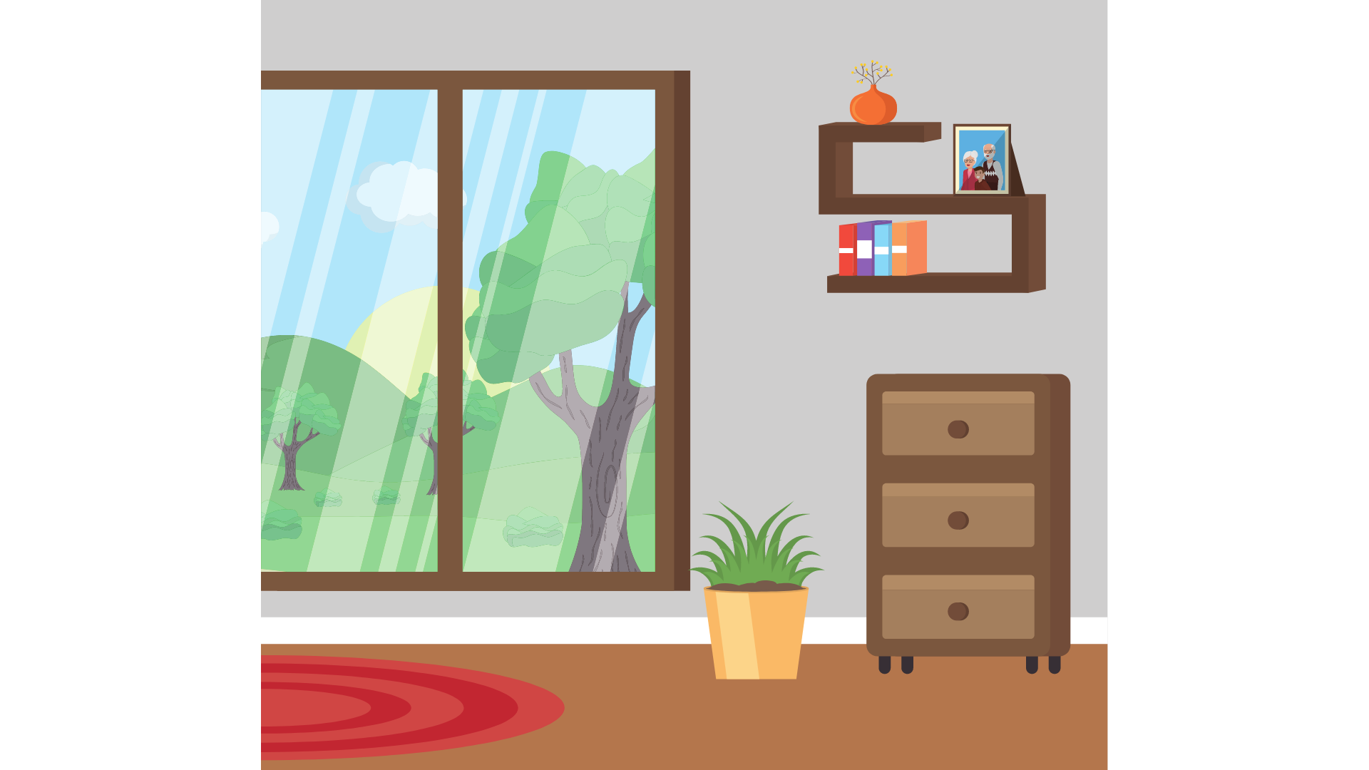




Slide 3









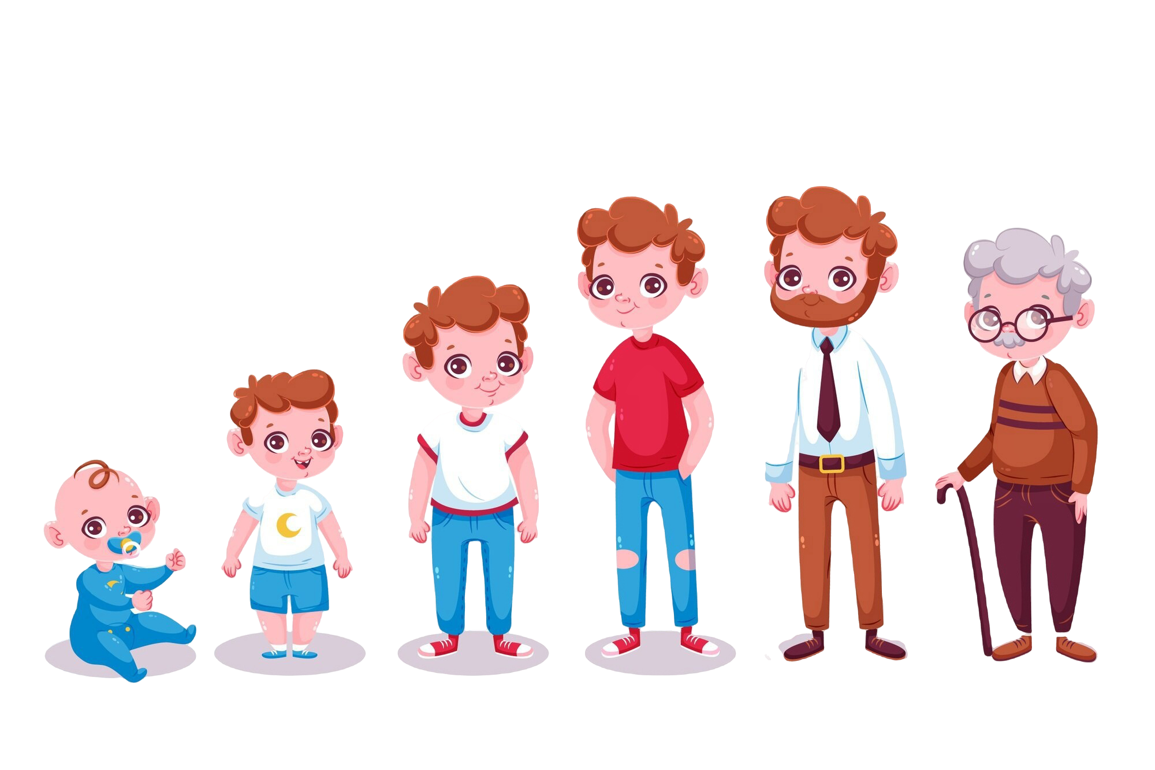


Slide 4

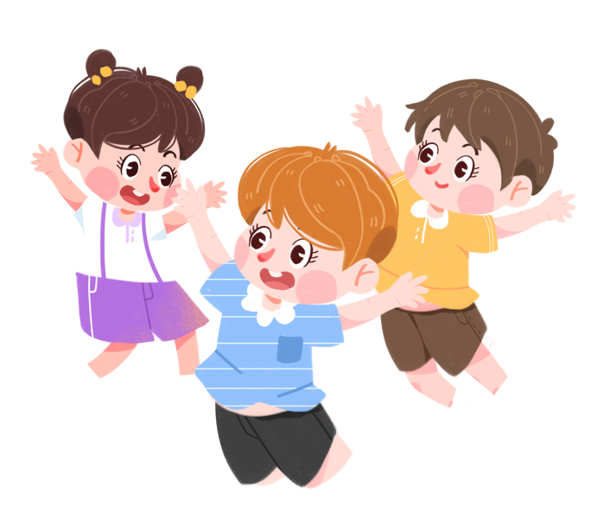

Slide 5
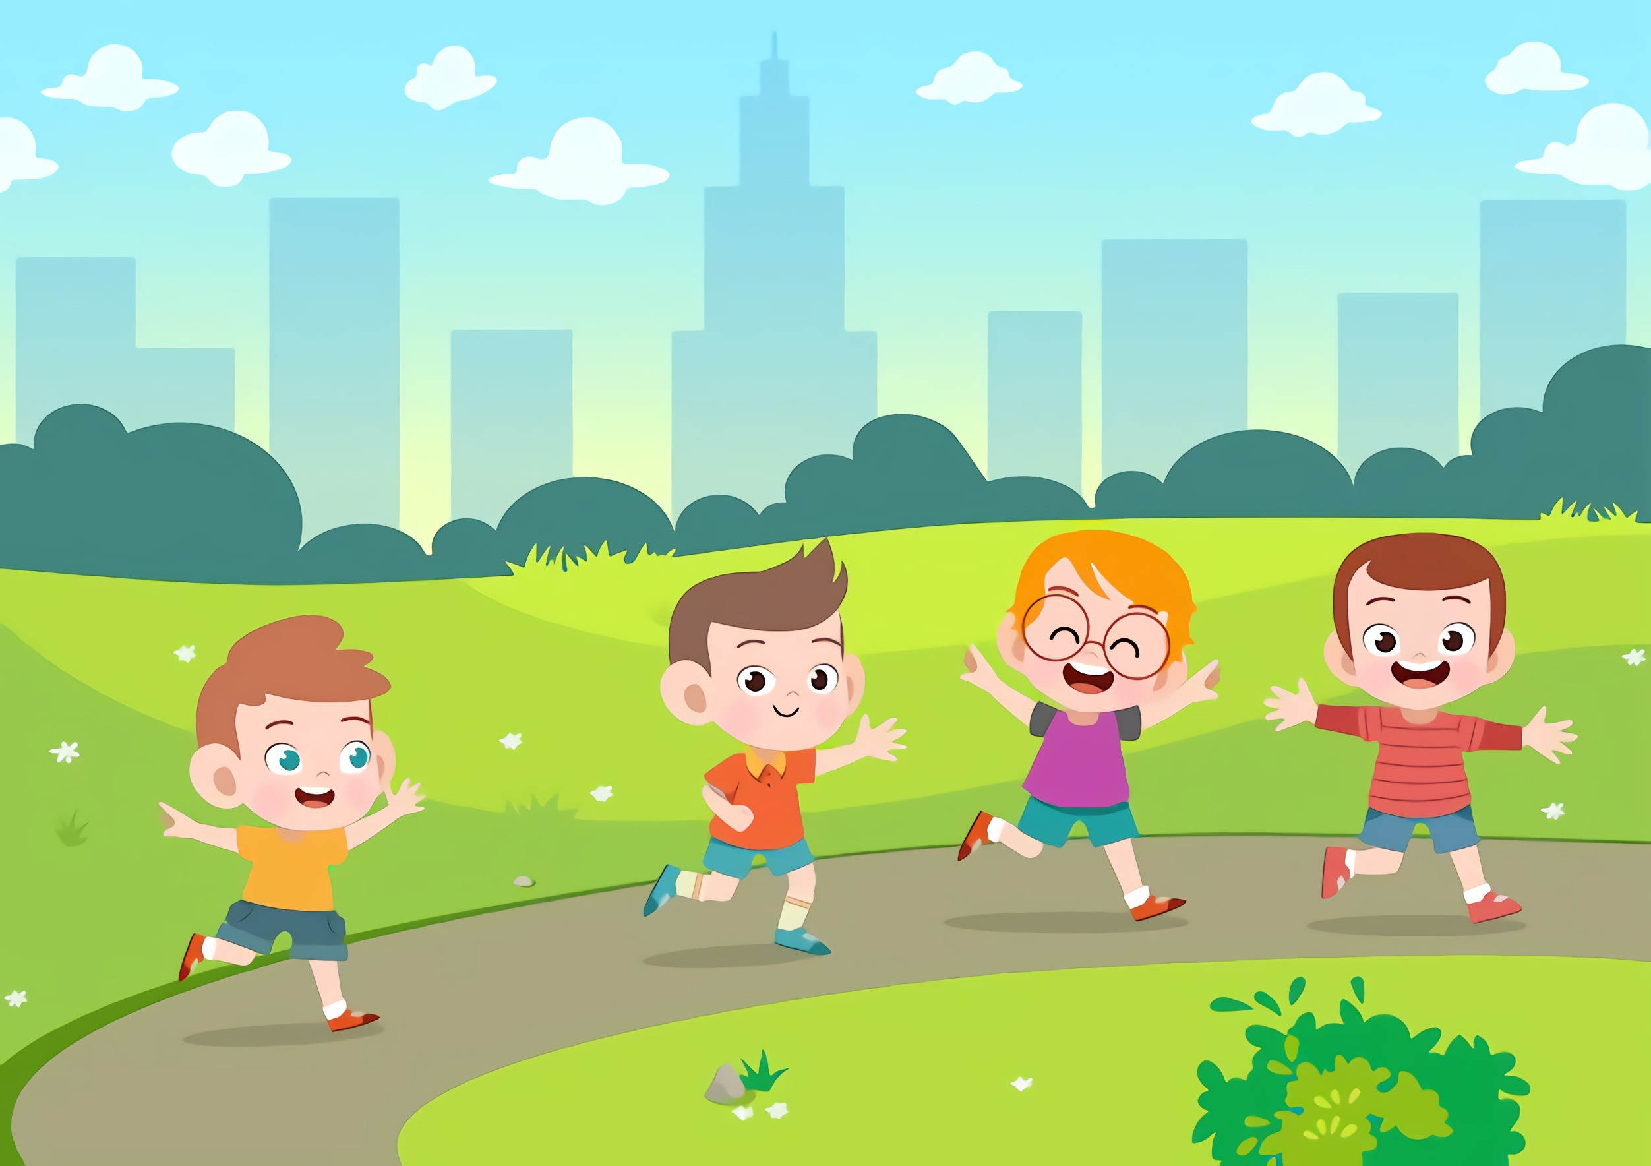
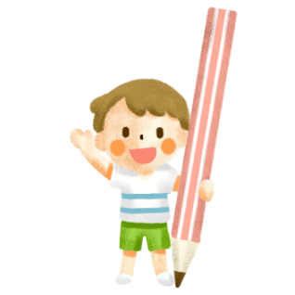
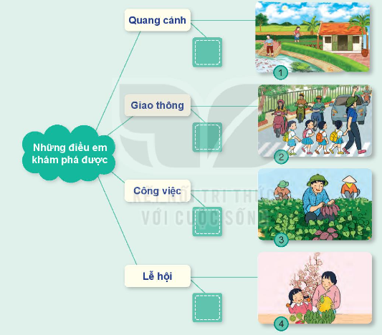
Em hãy sắp xếp những bức tranh đã sưu tầm theo nội dung sau và giới thiệu về bức tranh em thích nhất

Slide 6
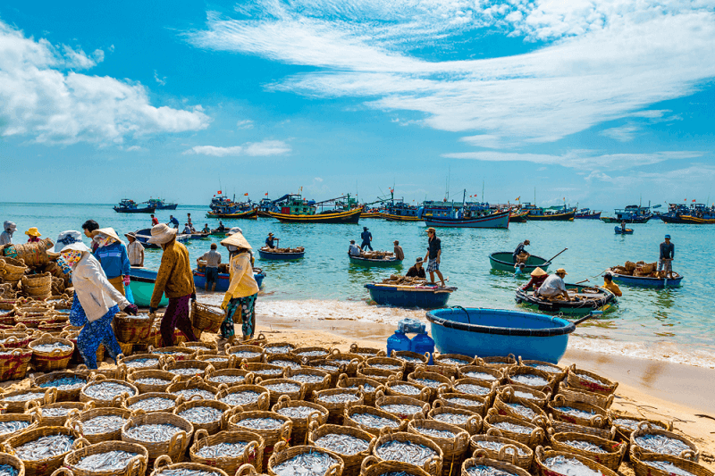
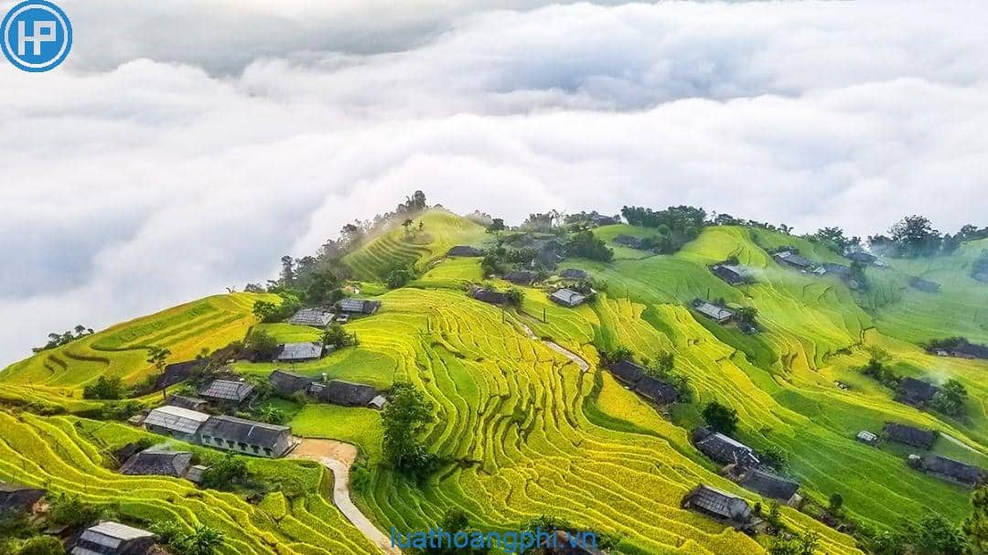
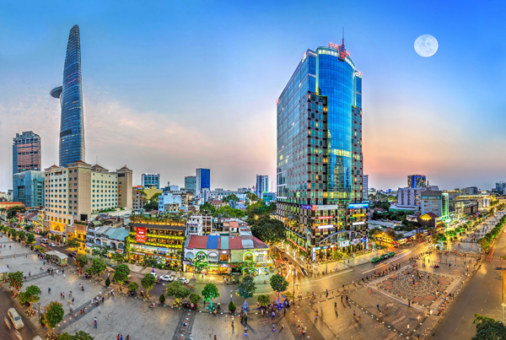
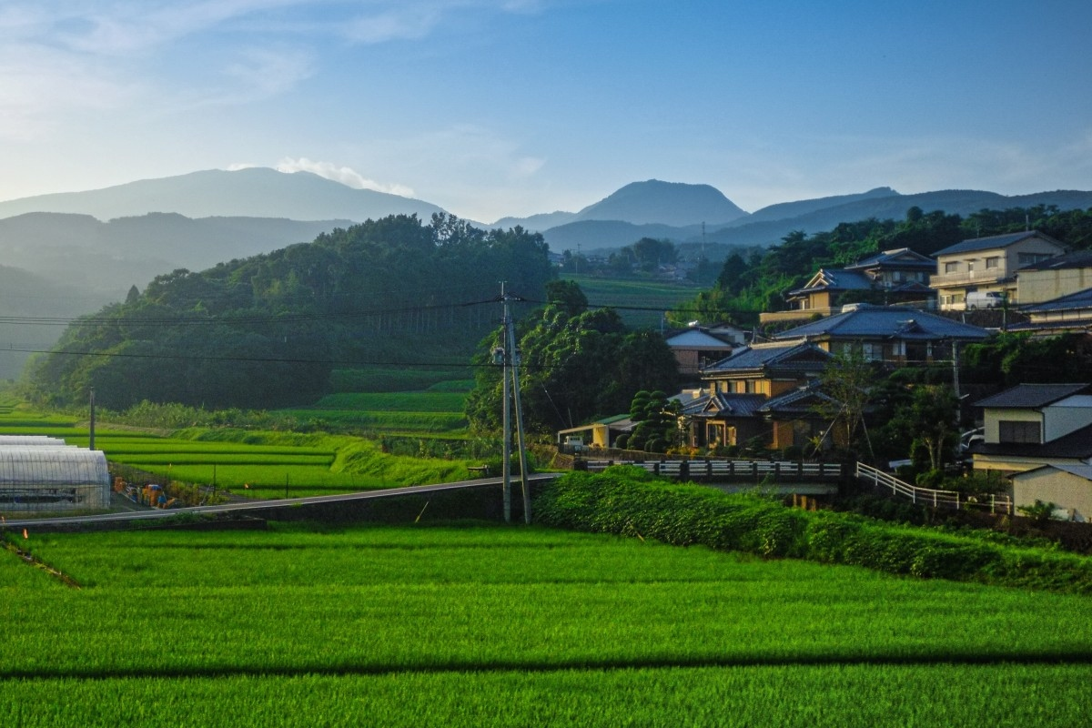
Quang cảnh các vùng miền

Slide 7
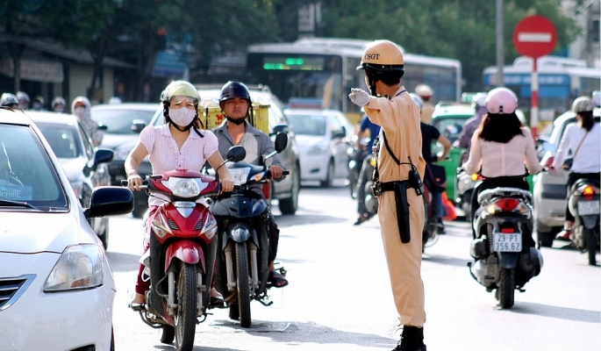
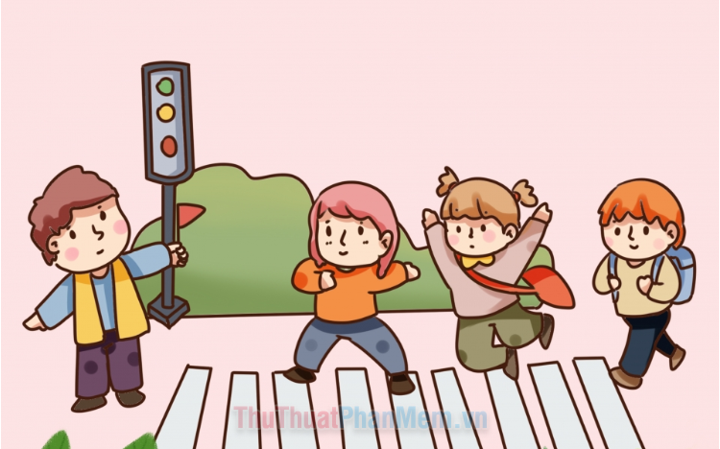
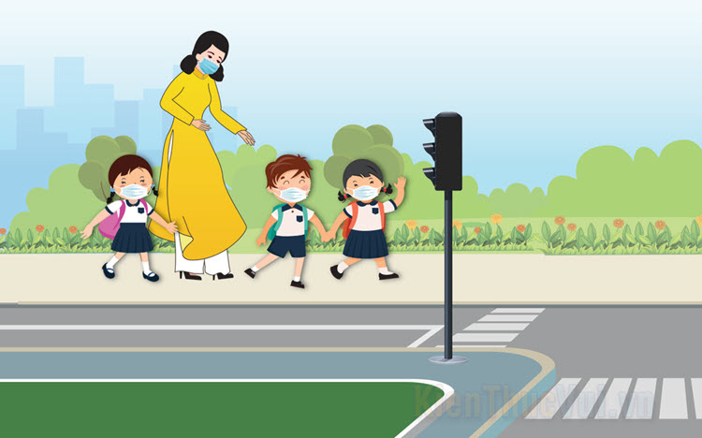
Hình ảnh về giao thông

Slide 8
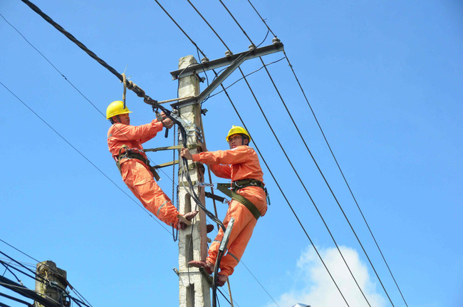
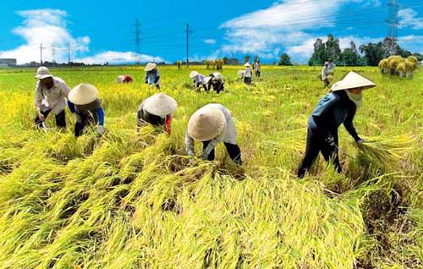
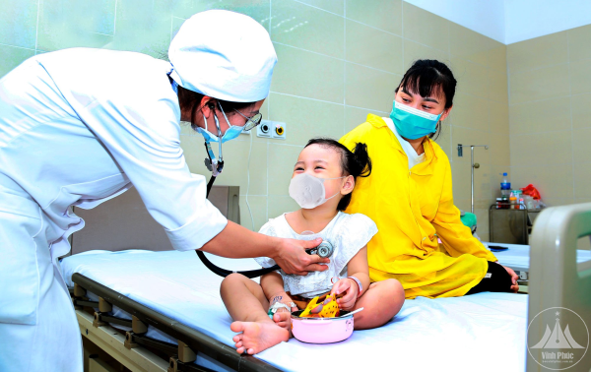
Hình ảnh về công việc

Slide 9
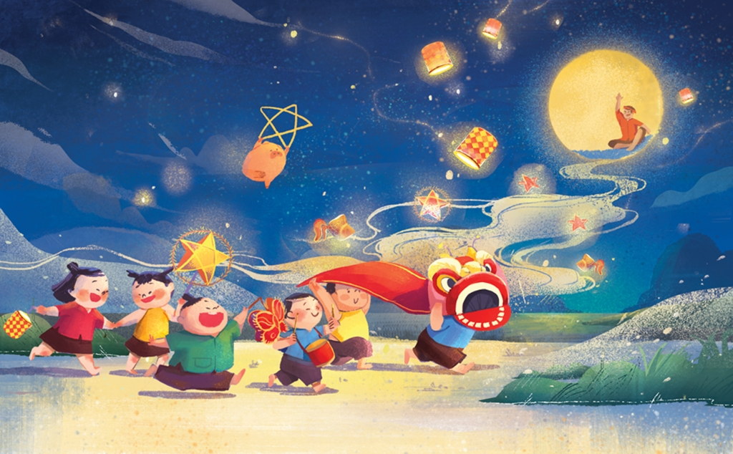
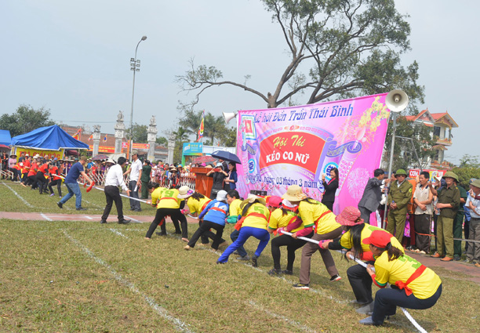
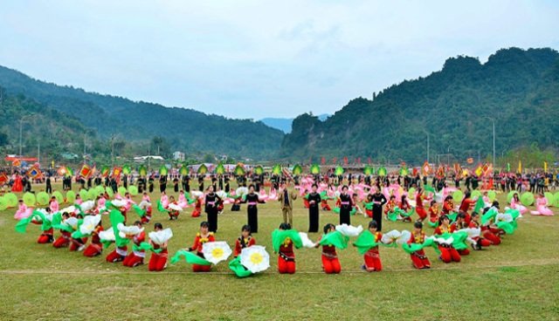
Hình ảnh về các lễ hội

Slide 10
2. Chơi trò chơi “Hỏi-đáp về con người và công việc”

Slide 11
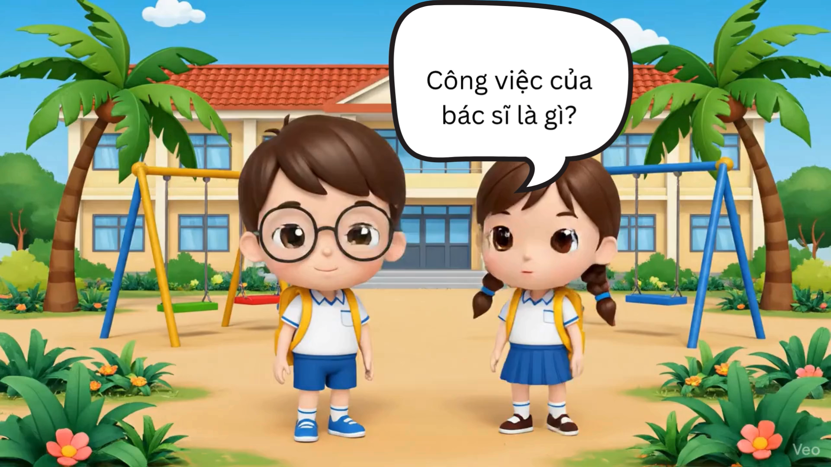

Slide 12
Trồng trọt đem lại lương thực cho chúng ta.
Công việc của nông dân là gì?

Slide 13
Điều phối đường đi ở các ngã 3, ngã tư giúp người dân tham gia giao thông thuận lợi.
Công việc của cảnh sát giao thông là gì?

Slide 14

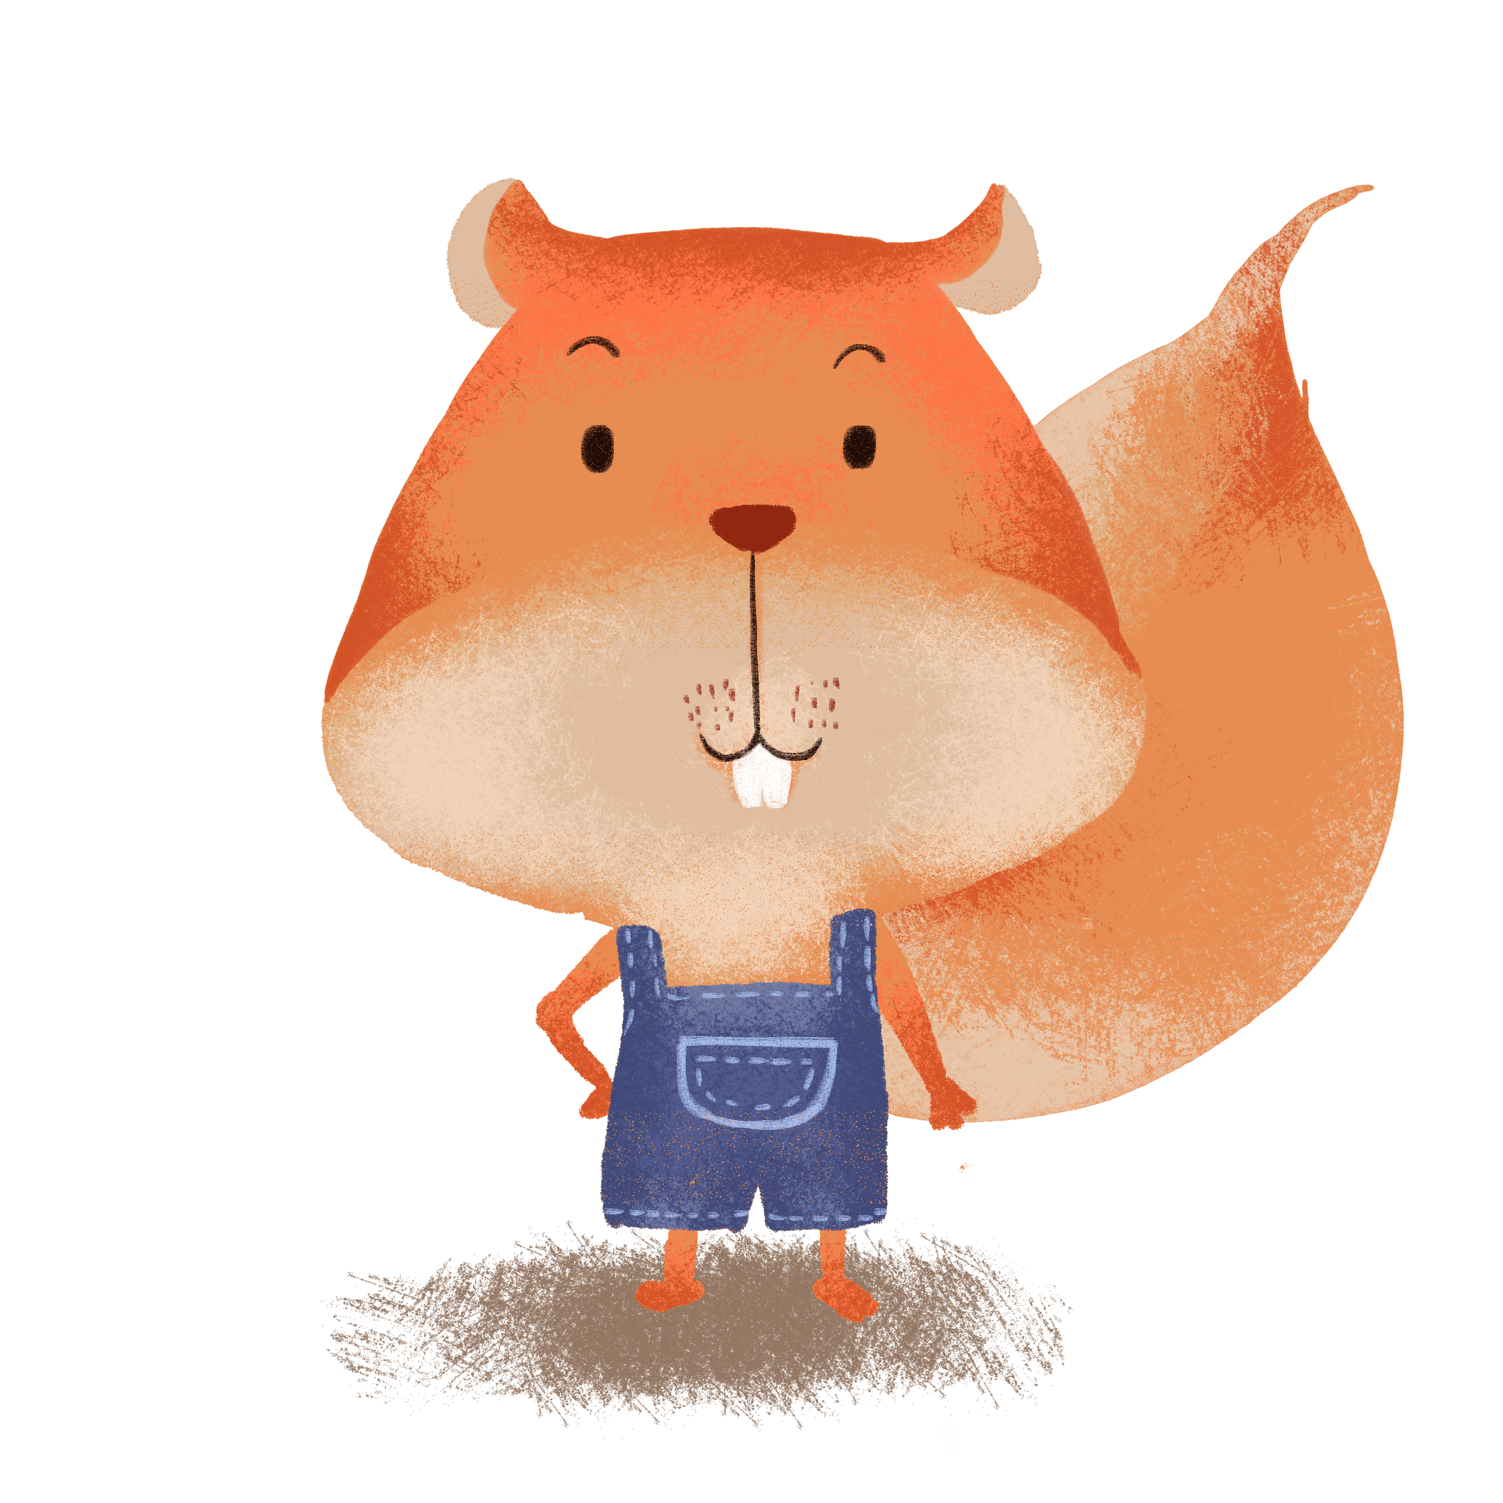
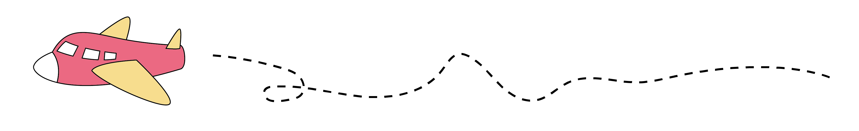

Tìm hiểu thêm một số câu đố về con người, công việc.
Chuẩn bị bài mới

Slide 15


